Slide 1
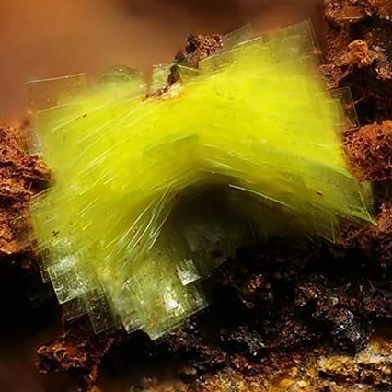

МИНЕРАЛОГИЯ
Северо-Восточный
государственный университет
Политехнический институт
Кафедра геологии и физики Земли
Колегов П. П.
Лекция 2 - Сульфиды
Ураноцирцит
Ba(UO₂)₂[PO₄]₂·10H₂O
@geologypage
2016 г.

Slide 2
Оглавление
Глосарий
Магматический процесс – это процесс образования минералов путем кристаллизации непосредственно из магмы.
Магма – это сложный многокомпонентный раствор-расплав, образующийся при определённых условиях в недрах Земли или других планетных тел. При застывании образуют интрузивные тела.
Лава – магматический расплав, излившийся на поверхность земли. Формирует эффузивные тела. От магмы отличается пониженным содержание летучих компонентов.
Дифференциация – разделения исходной (основной) магмы на расплавы разного состава. Существует два механизма дифференциации: ликвация и кристаллизационная дифференциация.
  Ликвация – разделение расплава на две несмешиваемые жидкости, одна из которых, с меньшей плотностью, будет скапливаться в верхней части магматической камеры, а другая – в нижней (пример в быту: вода-масло).
  Кристаллизационная дифференциация обусловлена неодновременностью перехода различных компонентов магмы в твёрдую фазу при её охлаждении. Разделение компонентов происходит под действием силы тяжести.

Slide 3
Оглавление
Глосарий
Ассимиляция – это растворение или расплавление магмой захваченных ею обломков окружающих горных пород. Обломки (ксенолиты) попадают в магматический расплав из стенок и кровли магматической камеры.
Гибридизацией называется смешение магматических расплавов, проникших в одну магматическую камеру из различных очагов. В результате этого формируется расплав, состав которого будет промежуточным между составами двух исходных.
Флюид - состояние раствор-расплава при котором агрегатное состояние жидкости или газа неизвестно или несущественно (для конкретного рассмотрения) [по Кигай, 2010].
[Кигай И. Н. Некоторые химические аспекты гидротермального минералообразования // Российский химический журнал. – 2010. – Т. LIV, № 2. – С. 87-98]

Slide 4
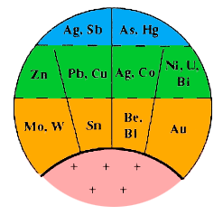
Классификация гидротермальных образований
Оглавление
В соответствии с температурой образования гидротермальные образования подразделяются на:
низкотемпературные (эпитермальные), формирующиеся при температурах 150-50 °С;
среднетемпературные (мезотермальные) с температурами образования минеральных ассоциаций от 300 до 150 °С;
высокотемпературные (гипотермальные), возникшие при температурах 350-300 °С.
Среди минералов, образующихся гидротермальным путём, широким распространением пользуются сульфиды Cu, Pb, Zn, Hg и др. К числу характерных продуктов гидротермальной деятельности относятся кварц, карбонаты и многие другие минералы.
С пневматолитово-гидротермальными процессами связано образование крупных месторождений редких (W, Mo, Sn, Bi, Sb, As, Hg), цветных (Cu, Pb, Zn), благородных (Au, Ag) и радиоактивных (U, Th) металлов.

Slide 5
Особенности пегматитового процесса
Оглавление
1. В образовании пегматитов принимают участие большое число летучих и редких элементов, накапливающихся в результате кристаллизационной дифференциации магматического расплава - Н₂О, HF, HCl, B₂O₃, CO₂, CH₄ и многие редкие элементы - Li, Be, B, F, Rb, Mo, Zr, Hf, Ta, Nb,Th, U и др.
2. Высокая концентрация флюидов обеспечивает условия для быстрого роста очень крупных и чистых кристаллов. Благодаря особой чистоте кристаллов, выросших при пегматитовом процессе, в пегматитах нередко встречаются драгоценные разновидности ряда минералов - корунда, берилла и других.
3. На пегматитовой стадии нередко достигаются высокие концентрации ряда малораспространённых химических элементов – Li, Be, Cs и др. На завершающей стадии магматического процесса их содержание может стать достаточным для того, чтобы они могли сформировать самостоятельные минеральные соединения.

Slide 6
Гидротермальный процесс
Пневматолито-гидротермальные и гидротермальные процессы в природе не только выступают самостоятельно, завершая магматогенный процесс, но и проявляются как постмагматические этапы (обычно автометасоматические) сложных процессов минералообразования — пегматитового, карбонатитового, скарнового и вулканического. Кроме того, они могут быть наложены на ранее сформировавшиеся магматические, пегматитовые и другие тела. В этом случае они аллометасоматические и образуют наложенные альбититы, грейзены и гидротермалиты.
По характеру растворы могут быть:
а) газовыми, газово-жидкими и жидкими;
б) истинными (ионно-молекулярными) и коллоидными;
в) кислыми, нейтральными и щелочными.
В ходе процесса минералообразования растворы постоянно эволюционируют.

Slide 7
Гидротермальный процесс
Минералы гидротермальных жил
Жилы
Высоко-темпера­турные (и грейзены) ↑гt° | среднетемпературные, ↔гt° |  | низко-температурные ↓гt°
 | связанные с глубинными очагами (колчеданные и поли­металлические) | связанные с близповерхностными очагами в областях молодых эффузифов (жилы благородной формации)
Кварц Мусковит Циннвальдит Турмалин Топаз Берилл Касситерит Флюорит Вольфрамит Шеелит Молибденит | Кварц Карбонаты Пирит Пирротин Арсенопирит Сфалерит Галенит Халькопирит Блёклые руды Золото | Барит Кобальтин Шмальтин Хлоантит Никелин Пираргирит Прустит Аргентит Уранинит Висмут Висмутин Теллуриды золота | Кварц Халцедон Флюорит Киноварь Антимонит Реальгар Аурипигмент Марказит
[Станкевич Е. А. Генетическая минералогия. – М.: Недра, 1986. – С. 187]

Slide 8
Гидротермальный процесс
Типоморфные ассоциации
в гидротермальных рудных жилах
высокотемпературные:
1) топаз-касситеритовая в оловорудных жилах — кварц, топаз, циннвальдит, касситерит; флюорит, галенит, местами микроклин, альбит;
2) берилл-вольфрамитовая в вольфраморудных жилах — кварц, берилл, флюорит, вольфрамит, молибденит, пирит; мусковит, топаз, шеелит, касситерит, висмутин;
3) вольфрамит-молибденитовая в вольфрам- и молибденорудных жилах — кварц, ортоклаз, родохрозит, молибденит, вольфрамит (гюбнерит); флюорит, триплит, пирит и другие сульфиды;
среднетемпературные:
4) золото-сульфидная в кварцевых жилах — кварц, золотосодержащие пирит, блеклая руда, галенит и халькопирит, самородное золото; карбонаты, турмалин, шеелит, айкинит и другие сульфиды;
5) сфалерит-галенитовая в полиметаллических рудах — кварц, кальцит, сфалерит, галенит, пирит; пирротин, халькопирит, арсенопирит, тетраэдрит, сидерит, хлорит;
6) халькопирит-пиритовая в колчеданных рудах — пирит, халькопирит, сфалерит, кварц; пирротин, галенит, арсенопирит, магнетит, блеклая руда, борнит, золото, барит, кальцит, серицит, хлорит;
низкотемпературные:
7) антимонит-киноварная в сурьмяно-ртутных рудах — кварц, киноварь, антимонит; марказит, халцедон, флюорит, сидерит;
8) реальгар-аурипигментовая в мышьяковых рудах — реальгар, аурипигмент, кварц; кальцит, серицит, антимонит, пирит.
[Станкевич Е. А. Генетическая минералогия. – М.: Недра, 1986. – С. 188]

Slide 9
Образование сульфидов
Образование сульфидов
Миграция серы в земной коре определяется степенью ее окисленности: восстановительная среда способствует образованию сульфидных минералов, окислительные условия – возникновению сульфатных минералов.
В природе сера встречается в двух валентных состояниях аниона S2-, образующего сульфиды, и катиона S6+, который входит в сульфатный радикал SO4.
Нейтральные атомы серы представляют собой переходное звено между двумя типами соединений, зависящими от степени окисления или восстановления.
Последовательное окисление серы происходит главным образом так:
S²⁻ → S₂²⁻ → S⁰ →S⁶⁺
[Костов И. Минералогия / Серия Науки о Земле. – М.: Мир, 1971. – С. 117]

Slide 10
Образование сульфидов
Некоторые сульфиды железа, никеля и меди, такие, как пирротин (Fe_{1-x}S), пирит (FeS₂), пентландит ((Fe,Ni)₉S₈), халькопирит (CuFeS₂), выделяются на ранних стадиях кристаллизации основных магм вследствие явлений ликвации.
Однако образование остальной массы сульфидов и сульфосолей обычно является результатом отложения из водных растворов в гипогенных условиях.
Большинство сульфидных и сульфосолевых минералов гидротермального происхождения.
Однако существуют сульфиды (например, ковеллин, халькозин, пирит, марказит), образовавшиеся в экзогенных условиях, главным образом за счет первичных сульфидов или в особых седиментационных условиях.
Порядок отложения сульфидных минералов определяется отношением в составе минералообразующих растворов весовых количеств анионов и катионов. Отношение анион/катион для наиболее распространенных сульфидов и их аналогов следующее:
Скуттерудит СoAS_{3—x} 3,80
Лёллингит FeAs₂ 2,68
Арсенопирит FeAsS 1,91
Кобальтин CoAsS 1,80
Никелин NiAs 1,28
Пирит FeS₂ 1,15
Линнеит Co₃S₄ 0,72
Молибденит MoS₂ 0,67
Пирротин Fe_{1-x}S 0,57
Халькопирит CuFeS₂ 0,53
Сфалерит ZnS 0,49
Галенит PbS 0,16
Уменьшение количества серы и мышьяка, связанное с обеднением растворов этими элементами, приводит к образованию сульфидов, обогащенных металлами. Их геохимический характер изменяется от преимущественно арсенофильного и тиофильного до селенофильного и теллурофильного.
[Костов И. Минералогия / Серия Науки о Земле. – М.: Мир, 1971. – С. 121-122]

Slide 11
Ni-Co-Fe-ассоциация
Ni-Co-Fe-ассоциация: геохимические особенности
К ассоциации, содержащей в качестве главных металлов никель, кобальт и железо и реже такие элементы, как Cu, Cr, Mn и Са, относится около 50 минералов. Главными анионами здесь служат сера и мышьяк, иногда Sb, Se и Te. Они присутствуют в виде S²⁻, S₂²⁻, As₂²⁻, As³⁻, As₂⁴⁻ и аналогичных анионов. Близкое сходство минералов этой ассоциации между собой обусловливается геохимической близостью важнейших катионов, являющихся сидерофильными и имеющих ярко выраженное сродство к сере и мышьяку.
Никель и кобальт геохимически подобны. Они концентрируются в тех случаях, когда возможно образование их самостоятельных соединений, например гидротермальных сульфидов и арсенидов. При повышенных температурах они входят в состав других сульфидов или некоторых силикатных минералов. Единственный собственно никелевый минерал, возникающий в магматогенных условиях — это пентландит (Fe, Ni)₉S₈, ассоциирующий с сульфидами железа (пирротином и пиритом).
По сравнению с кобальтом и никелем железо обладает более отчетливой оксифильной тенденцией.
[Костов И. Минералогия / Серия Науки о Земле. – М.: Мир, 1971. – С. 125-126]

Slide 12
Ni-Co-Fe-ассоциация
Группа пирротина
Группа линнеита
Минералы, входящие в состав данной группы, имеют формулы типа АХ.
Эти минералы обычно характеризуются дефицитом атомов металла, как например, в пирротине, формула которого Fe₆S₇ или Fe₁₁S₁₂
Минералы этой группы изоструктурны с семейством шпинели класса окислов.
Их общая формула АВ₂Х₄,
где А — двухвалентный металл,
В — трехвалентный металл и
X — S или Se.
Пентландит* (Fe, Ni)₉S₈
Никелин NiAs
Седерхольмит β-NiSe
Брейтгауптит NiSb
Мекиненит γ-NiSe
Фребольдит γ-CoSe
Джайнурит CoS
Троилит FeS
Маккинавит FeS
Пирротин Fe_{1-x}S
Ашавалит FeSe
Миллерит NiS
Смитит Fe₃S₄
Имгреит NiTe
Мелонит NiTe₂
Киткаит NiTeS
Линнеит Co₃S₄
Борнхардтит Co₃Se₄
Зигенит (Со, Ni)₃S₄
Полидимпт Ni₃S₄
Трюстедтит Ni₃Se₄
Карролит CuCo₂S₄
Тирреллит (Cu, Со, Ni)₃Se₄
Виоларит FeNi₂S₄
Добреелит FeCr₂S₄
Индит FeIn₂S₄
Грейгит Fe₃S₄
* - жирным очертанием выделены минералы изучаемые в курсе минералогии
[Костов И. Минералогия / Серия Науки о Земле. – М.: Мир, 1971. – С. 127, 133]

Slide 13
Ni-Co-Fe-ассоциация
Группа пирита-кобальтина
В составе минералов этой группы анионами служат сдвоенные S₂²⁻ или Se₂²⁻. Один из атомов серы может замещаться на As или Sb, давая анионные группы AsS и SbS. В соответствии с этим минералы подразделяются на две подгруппы — пирита и кобальтина (обе кубические).
Группа марказита-арсенопирита
Как и в предыдущем случае, анионом в структуре минералов данной группы служат сдвоенные атомы серы S₂²⁻ или атомы селена Se₂²⁻, а также Те₂²⁻ или As₂²⁻. Возможны также сложные анионные группы AsS и SbS, как в подгруппе кобальтина. В соответствии с этим группа подразделяется на две подгруппы: марказита (ромбическую) и арсенопирита (моноклинную)
Пирит FeS₂
Бравоит (Fe, Ni)S₂
Ваэсит NiS₂
Пенрозеит NiSe₂
Каттьерит CoS₂
Трогталит CoSe₂
Кобальтин CoAsS
Герсдорфит NiAsS
Ульманнит NiSbS
Марказит FeS₂
Ферроселит FeS₂
Фробергит FeTe₂
Лёллингит FeAs₂
Хастит CoSe₂
Куллерудит NiSe₂
Саффлорит (Со, Fe)As₂
Раммельсбергит NiAs₂
Парараммельсбергит NiAs₂
Арсенопирит FeAsS
Гудмундит FeSbS
[Костов И. Минералогия / Серия Науки о Земле. – М.: Мир, 1971. – С. 133, 138]

Slide 14
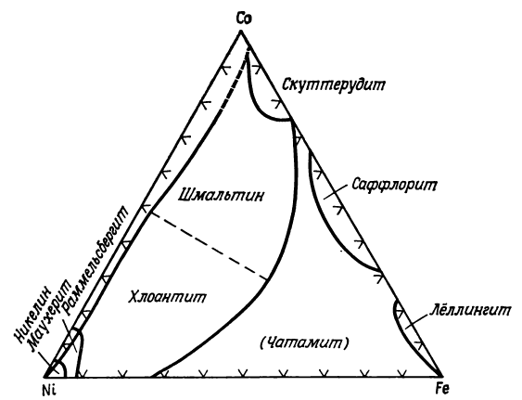
Ni-Co-Fe-ассоциация
Группа скуттерудита
Эта группа включает скуттерудит CoAs₃, шмальтин (смальтин) (Со, Ni)As_{3-x} и хлоантит (Ni, Co)As_{3-x}. Перечисленные минералы изоструктурны и дают изоморфные ряды (см. рисунок).
Скуттерудит, шмальтин (смальтин) и хлоантит — типичные средне- или высокотемпературные гидротермальные минералы, встречающиеся совместно с арсенопиритом, самородным серебром, сульфосолями серебра, самородным висмутом и
минералами никеля и кобальта.
Диаграмма состав — парагенезис арсенидов кобальта, никеля и железа (по Г. А. Крутову).
По А. А. Годовикову последовательность образования арсенидов следующая: маухерит → никелин → раммельсбергит → смальтин →
→ Со-смальтин → скуттерудит → саффлорит → лёллингит.
Подобная последовательность соответствует переходу от восстановительной к окислительной обстановке. Роль окислителей играют обычно избыточные ионы мышьяка. Они взаимодействуют с бедными мышьяком арсенидами и окисляют их анионные составляющие.
[Костов И. Минералогия / Серия Науки о Земле. – М.: Мир, 1971. – С. 142-144]

Slide 15
Mo-W-Sn-ассоциация
Mo-W-Sn-ассоциация: геохимические особенности
В состав ассоциации входят молибденит MoS₂, тунгстенит WS₂, герценбергит SnS, оттеманнит Sn₂S₃ и берндтит SnS₂. Первые два — гексагональные с одинаковым типом структуры, два следующих — ромбические, а пятый — тригональный. Дополнительно сюда входят тиллит PbSnS₂ и монтезит PbSn₄S₅ со структурой, аналогичной SnS, и напоминающие в некоторых отношениях сульфосоли. Кастаингрит CuS•2MoS₂ имеет растянутую структуру молибденита.
Из трех металлов, слагающих минералы данной ассоциации, молибден — типично сидерофильный элемент с ясно выраженной тиофильной тенденцией, тогда как два других (вольфрам и олово) отчетливо оксифильны и лишь в исключительных случаях образуют сульфидные и сульфосолевые минералы.
Однако минералы всех трех металлов парагенетически тесно связаны и их экзогенные образования (молибдаты и вольфраматы) подобны геохимически и кристаллохимически. Все три металла обычно концентрируются в поздних магматических дифференциатах.
Кислородные соединения вольфрама и олова играют более важную роль, чем их сульфиды, и поэтому геохимия вольфрама и олова будет рассмотрена более детально в другом разделе.
Молибден концентрируется почти исключительно в пневматолитово-гидротермальных месторождениях в виде молибденита. В силу высокой валентности и сравнительно малого размера ионных радиусов молибден в собственно магматических сульфидных месторождениях, как правило, не концентрируется и молибденита не образует. Он обладает отчетливым сродством к сере и в соответствующих месторождениях молибден, видимо, соединяется с серой раньше, чем другие металлы. В отличие от молибдена оба других металла образуют сульфиды лишь в высокосернистых условиях при отсутствии других более тиофильных катионов.
Станнин относится к другой геохимической ассоциации – Zn-Cu-Pb, группа халькопирита.

Slide 16

Zn-Cu-Pb-ассоциация
Zn-Cu-Pb-ассоциация: геохимические особенности
Главные металлы в минералах этой ассоциации представлены Zn, Cd, Cu (обычно связанной с Fe, отчасти с Mn) и Pb. Анионами служат преимущественно S²⁻ и в меньшей степени Se²⁻ и Те²⁻.
Связь основных металлов и второстепенных элементов этой ассоциации в периодической таблице подчеркивается проявлением изовалентного и гетеровалентного изоморфизма.
Кроме того, наблюдается сходство этих элементов с основными элементами следующей Ag-Au-Hg-ассоциации:
Zn-Cd-In: В составе сульфидов цинк и кадмий находятся в тесной ассоциации, несмотря на различие в размерах ионных радиусов.
Возможно изоморфное замещение между этими двумя элементами и Cu+, Hg²⁺, Ga³⁺, In³⁺, Tl³⁺, Ge⁴⁺, Sn⁴⁺, а также с элементами группы железа (Fe²⁺, Со²⁺) и с Mn²⁺.
Цинк и кадмий представляют собой типичные сульфофильные элементы. Вследствие низкой концентрации кадмий, как правило, рассеян в составе других минералов. В природе встречаются также самостоятельные соединения кадмия CdS, CdO и CdCO₃, среди которых относительно широко распространен только CdS. Индий с ионным радиусом, близким к цинку, подобно кадмию, рассеян в земной коре и образует лишь ограниченное количество самостоятельных природных соединений.
Основное количество цинка сконцентрировано в сфалерите, наиболее важном цинковом минерале. То же самое относится к кадмию, содержание которого в сфалерите может достигать 4,5%.

Slide 17
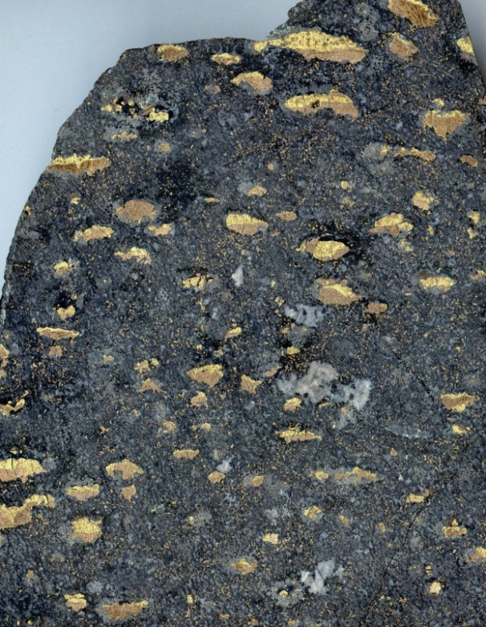
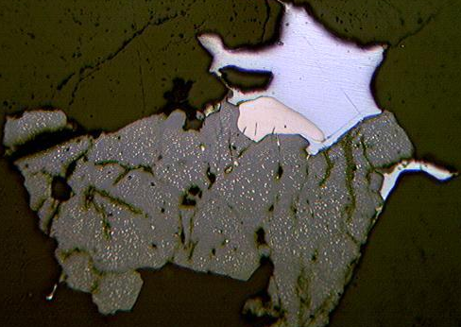
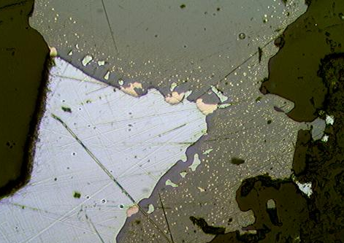
Zn-Cu-Pb-ассоциация
Cu: В связи с отчетливо выраженной тенденцией давать соединения с серой медь в виде сульфидов (главным образом халькопирита и кубанита) концентрируется на ранних стадиях магматической дифференциации вместе с сульфидами железа и никеля. Такое ортомагматическое отделение меди происходит в основных и ультраосновных магматических очагах, в которых расслоенный сульфидный расплав погружается вниз, где кристаллизуется после силикатов.
24 см
В пегматитовых и пневматолитовых условиях выделяются незначительные количества меди.
Наиболее важные сульфиды меди кристаллизуются из гидротермальных растворов при температурах ниже 400 °С. При более высоких температурах сульфиды меди образуют смешанные кристаллы, в дальнейшем распадающиеся.
В пикритах

Slide 18
Zn-Cu-Pb-ассоциация
Pb: Свинец накапливается почти исключительно в гидротермальных условиях. Он выделяется главным образом в виде PbS (галенит) и множества различных сульфосолей, содержащих полуметаллы (As, Sb и Bi). Последний элемент геохимически весьма близок к свинцу.
Существование некоторых двойных сульфосолей (медно-свинцовых и серебряно-свинцовых) подчеркивает генетическую связь свинца с этими двумя металлами вопреки различиям в их ионных радиусах.
В сильноокисленных условиях свинец четырехвалентен (Pb⁴⁺) и играет особую роль в образовании некоторых окислов.
В экзогенных условиях окисление сульфида свинца затруднено, особенно в присутствии сульфатов железа, образующих труднорастворимый осадок PbSO₄. Последний отлагается на поверхности первичных свинцовых минералов. В присутствии таких анионов, как СO₃²⁻, PO₄³⁻, AsO₄³⁻, VO₄³⁻, Cl⁻ и др., свинец образует серию разнообразных гипергенных минералов.

Slide 19
Zn-Cu-Pb-ассоциация
Группа сфалерита
Строение координационных полиэдров двух модификаций (α и β) ZnS и CdS соответствует гексагональной и кубической плотнейшей упаковке.
Сфалерит β-ZnS
Стиллеит ZnSe
Хоулиит β-CdS
Вюртцит α-ZnS
Гринокит α -CdS
Кадмоселит CdSe
Группа гауерита-алабандина
Гауерит MnS₂
Алабандин MnS
β -алабандин MnS
Нинингерит (Mg, Fe, Mn)S
Ольдгамит CaS
Патронит V(S₂)₂
Группа халькозина — ковеллина
В группу входят сульфиды, селениды и теллуриды меди типов А₂Х, А₃Х₂ и АХ.
Группа галенита
В группу входят галенит PbS, клаусталит PbSe и алтаит PbTe. Они изоструктурны, относятся к кубической сингонии и обнаруживают закономерное изменение основных свойств.
Галенит представляет собой самый распространенный минерал свинца.
Два других минерала сравнительно редки и встречаются вместе с другими минералами селена или теллура.
Халькозин Cu₂S
Дигенит Cu_{2-x}S
Берцелианит Cu_{2-x}Se
Крукесит (Cu, TI, Ag)₂Se
Вейссит Cu₂Fe
Умангит Cu₃Se₂
Риккардит Cu_{4-x}Te₂
Ковеллин CuS
Клокманнит CuSe
Вулканит CuTe
Бомболлалит CuТе_{1-x}Se₂

Slide 20
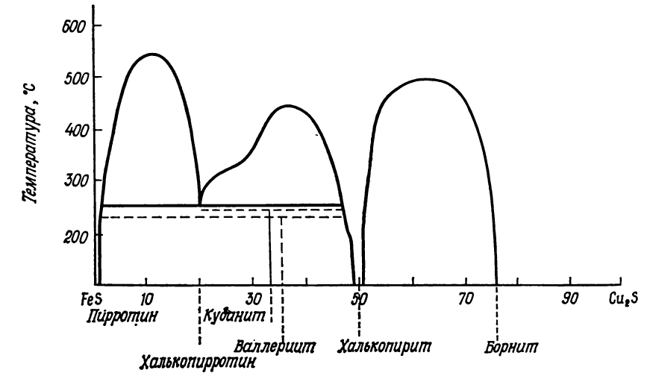
Zn-Cu-Pb-ассоциация
Группа халькопирита
Халькопирит CuFeS₂
Талнахит CuFeS₂
Эскеборнит CuFeSe₂
Галлит CuGaS₂
Рокезит CuInS₂
Станнин Cu₂FeSnS₄
Бриартит Cu₂(Fe, Zn)GeS₄
Кёстерит Cu₂ZnSnS₄
Кубанит CuFe₂S₃
Валлериит CuFeS₂•Mg(OH)₂
Борнит Cu₅FeS₄
Идаит Cu₅FeS₆
Бетехтинит Pb₂(Cu, Fe)₂₁S₁₅
Талнахит представляет собой кубический халькопирит. Обнаружен в Норильске как высокотемпературная модификация. Отличается недостаточностью серы в формуле CuFeS_{1,8}. Обладает магнитными свойствами. Встречается совместно с кубанитом, пентландитом, валлериитом и магнетитом.
Халькопирротин CuFe₄S₅ получается при нагревании смесей халькопирита и пирротина, кубанита и пирротина или одного кубанита при температуре выше 240 °C. Он кристаллизуется в кубической сингонии. При повышенных температурах халькопирит может поглощать значительные количества FeS и переходить в кубическую модификацию, которая при понижении температуры распадается с образованием кубанита и валлериита (см. рисунок).
Станнин и сфалерит также могут смешиваться с халькопиритом при высоких температурах вследствие подобия их структур. При низких температурах происходит их распад.
Валлериит сложен чередующимися слоями сульфида меди — железа (тетраэдрический слой) и гидроокислами магния — алюминия (октаэдрический слой). В гидроокисную прослойку входит железо, замещающее алюминий.

Slide 21
Ag-Au-Hg-ассоциация
Ag-Au-Hg-ассоциация: геохимические особенности
Ассоциация включает около двадцати сульфидов, селенидов и теллуридов серебра, золота и ртути. В состав некоторых из них входят как основные составляющие медь и железо. Золото отличается ярко выраженным сродством к теллуру. Обычно оно встречается в самородном состоянии, поэтому рассмотрено более детально в группе золота. Серебро имеет отчетливое сродство к S, Se и Те, а также к С1, Вг и I. Их анионные радиусы (Å) почти одинаковы:
S²⁻ 1,81; Se²⁻ 1,95 Те²⁻2,11 Cl⁻ 1,81; Br⁻ 1,96; I⁻ 1,19
Ag С первой группой этих элементов серебро образует соединения в гипогенных условиях, а со второй — в гипергенных. Содержание серебра в земной коре (1*10⁻⁵%) значительно больше, чем золота (1*10⁻⁷%) и меньше, чем меди (0,01%).
Медь и серебро в геохимическом отношении подобны. Возможность изоморфного замещения между ними подтверждается существованием сульфидов меди с относительно высоким содержанием серебра и наличием минерала CuAgS (штромейерит).
Наиболее высокие концентрации серебра создаются в среднетемпературных гидротермальных месторождениях, причем наблюдается прямая зависимость между содержанием сульфосолей и концентрацией серебра.
Hg Ртуть является одновременно халькофильной и атмофильной, ее наибольшая концентрация в земной коре происходит в низкотемпературных гидротермальных условиях. Из минералов ртути наиболее распространены киноварь HgS и ее полиморфная модификация метациннабарит, тиманнит HgSe и колорадоит HgTe.
Редко встречающийся минерал группы сульфосолей ливингстонит HgSb₄S₇ образуется при относительно высоких температурах. При низких температурах он разлагается на простые сульфиды: HgSb₄S₇→HgS+2Sb₂S₃.
Низкотемпературное отложение сульфидов ртути подтверждается не только их низкотемпературным парагенезисом (включающим опал, халцедон, карбонаты, гипс и др.), но также их современным образованием из горячих источников. Примером служат месторождения в Калифорнии

Slide 22
Ag-Au-Hg-ассоциация
Au Концентрация золота в земной коре обусловлена, с одной стороны, отложением из восходящих гипогенных растворов, а с другой стороны — гипергенными, преимущественно механическими процессами. Золото генетически связано главным образом с кислыми (гранитными) магмами.
Склонность золота к миграции обусловливает его концентрацию в постмагматических растворах и последующее отложение на различных фазах гидротермального процесса. В высокотемпературных гидротермальных месторождениях присутствует самородное золото, часто в виде включений в минерале-хозяине, например, в арсенопирите, пирротине, пирите и др., а также в виде теллуридов золота. Примерами этого типа служат докембрийские и раннепалеозойские месторождения в Поркьюпайне, Онтарио; Морро-Вело в Минас-Жераис, Бразилия; в Западной Австралии; на Урале (Кочкарь) и др.
Золото среднетемпературных гидротермальных месторождений преимущественно самородное и отчасти рассеяно в сульфидных минералах, например в пирите, халькопирите, галените, тетраэдрите—теннантите, развитых в кальците, барите, доломите и кварце. К этому типу относится одно из наиболее важных месторождений золота в Западной Австралии, Березовское на Урале и месторождения Якутии, а также месторождения Калифорнии в США.
В низкотемпературных гидротермальных месторождениях обнаруживаются переходы в высокотемпературные месторождения. В качестве типоморфных минералов наряду с теллуридами золота они содержат антимонит и халцедон (месторождения в Трансильвании, Румыния; Колорадо, США; рудник Уайхи, Новая Зеландия; Япония). Как правило, более низкотемпературные месторождения золота богаче серебром.
Частая ассоциация самородного золота с пиритом в низкотемпературных месторождениях свидетельствует, по мнению В. В. Щербины, о переносе золота в форме легкорастворимого соединения Na3AuS3:
2Na₃AuS₃+3FeCO₃→2Au+3FeS₂+3Na₂CO₃
Значительная концентрация золота установлена в сульфидных месторождениях, подвергшихся выветриванию. Золото легко растворяется в серной кислоте, содержащей хлориды и MnO₂, но может осаждаться карбонатами или сульфидами. Это обусловливает значительную концентрацию вторичного золота на границе сульфидных руд и «железной шляпы» в знаменитом руднике Рио-Тинто, Испания. Крупнейшее в мире месторождение золота, Витватерсранд, в Южной Африке, представлено золотоносными конгломератами, испытавшими последующее обогащение в процессе гидротермальной деятельности и регионального метаморфизма.

Slide 23
Ag-Au-Hg-ассоциация
Группа аргентита
Для этой группы характерен диморфизм. Обычно полиморфные модификации представлены высокотемпературной кубической и низкотемпературными ромбической или моноклинной. Температура перехода лежит между 130 и 180 °С.
Эвкайрит в действительности является псевдотетрагональным или ромбическим. Биметаллические сульфиды соответствуют таковым группы халькопирита. В частности, геохимическое подобие существует между кубанитом, с одной стороны, и штернбергитом и аргентопиритом, с другой.
Аргентит Ag₂S
Акантит Ag₂S
Агвиларит Ag₄SeS
Науманнит Ag₂Se
Гессит Ag₂Te
Волынскит AgBiTe₂
Петцит Ag₃AuTe₂
Стютзит Ag₅Te₃
Эмпрессит AgTe
Ялпаит Ag₃CuS₂
Штромейерит AgCuS
Эвкайрит AgCuSe
Штернбергит AgFe₂S₃
Аргентопирит AgFe₂S₃
Окартит Ag₂SnFeS₄
Группа креннерита
Все минералы группы оловянно-белые, с сильным металлическим блеском. Исключение составляет свинцово-серый нагиагит. Он псевдотетрагональный, сингония моноклинная, с совершенной спайностью по {010}, также как сильванит. Оба минерала очень мягкие (тв. 1,5—2). Твердость других членов группы 2,5.
Минералы этой группы гидротермального происхождения, они связаны с эпитермальными золотоносными жилами, в которых встречаются в парагенезисе с другими минералами теллура.
Креннерит (Au, Ag)Te₂
Сильванит AuAgTe₄
Калаверит AuTe₂
Монтбрейит Au₂Te₃
Нагиагит Pb₅Au(Te, Sb)₄S₅₋₈
Костовит AuCuTe,

Slide 24
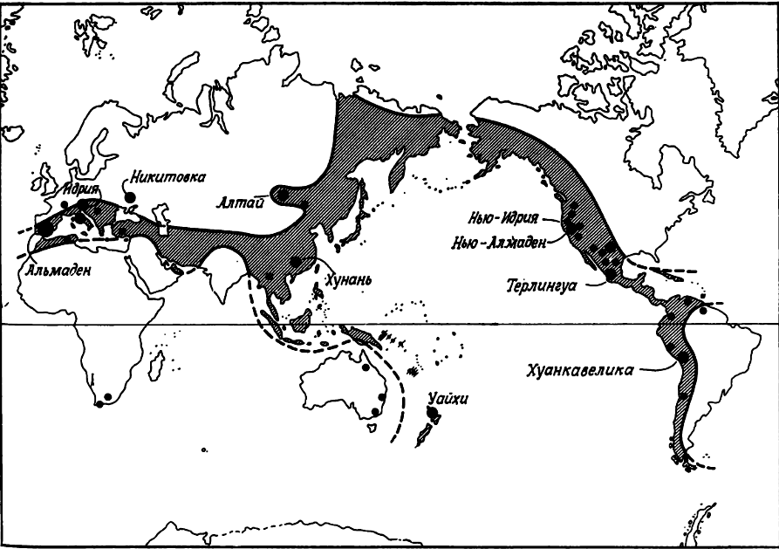
Ag-Au-Hg-ассоциация
Группа киновари
Группа содержит две полиморфные модификации HgS, киноварь и метациннабарит, а также сауковит (Hg, Си, Zn)S, тиманнит HgSe и колорадоит HgTe. Киноварь относится к тригонально-трапецеэдрическому классу, все другие — гексатетраэдрические, со структурой типа сфалерита.
При 344 °С и давлении 1 атм киноварь, или красная HgS, переходит в метациннабарит, или черную HgS; обратное превращение происходит при возгонке. Небольшие содержания Fe, Zn и Se задерживают переход метациннабарита в киноварь. По мнению Диксона и Тьюнелла, киноварь выделяется позже, чем метациннабарит. Киноварь представляет собой типичный низкотемпературный гидротермальный минерал, связанный с областями современной или молодой вулканической активности (см. рисунок).
Всемирно известны месторождения Альмаден, Испания; Монте-Амиата, Италия; Идрия, Югославия; Никитовка, Алтай, СССР; Хунань, Китай; Нью-Идрия и Нью-Алмаден, США; Терлингуа, Мексика; Хуанкавелика, Перу; Уайхи, Новая Зеландия. На Северо-Востоке Азии – Пламенное.

Slide 25
Полуметаллическая ассоциация
Группа тетрадимита
Цвет всех минералов группы свинцовосерый или оловянно-белый, с сильным металлическим блеском; в полированных шлифах они отчетливо анизотропные. Встречаются в тесной ассоциации с другими теллуридами и высокотемпературными минералами типа арсенопирита, молибденита, турмалина, касситерита, вольфрамита и висмутина, в теллуровых месторождениях Трансильвании, Калгурли, Колорадо, Онтарио и других местах.
Хедлийит Bi₇Te₃
Жозеит A Bi₄TeS₂
Жозеит В Bi₄Te₂S
Грюнлингит Bi₄TeS₃
Верлит Bi₃Te₂
Теллуровисмутит Bi₂Te₃
Тетрадимит Bi₂Te₂S
Чикловаит Bi₂TeS₂
Группа антимонита
Антимонит представляет собой типичный низкотемпературный гидротермальный минерал, ассоциирующий с пиритом, марказитом, аурипигментом, реальгаром, киноварью, кальцитом, кварцем и др.
Икунолит Bi₄(S, Se)₃
Висмутин Bi₂S₃
Гуанахуатит Bi₂(Se, S)₃
Хоробетсуит (Bi, Sb)₂S₃
Антимонит Sb₂S₃
Гетчеллит AsSbS₃
Аурипигмент As₂S₃
Реальгар AsS

Slide 26
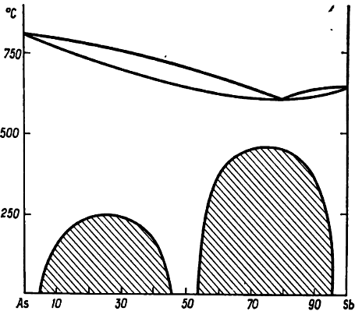
Сульфосольная ассоциация
Сульфосоли
Большинство минералов сульфосолей состоит из «анионных групп», в которых полуметаллы As, Sb и Bi связаны с серой. Эти группы соединены с металлами Си, Ag и РЬ. Сульфосоли смешанного состава немногочисленны и в большинстве случаев представляют собой двойные соли. То же самое относится к полуметаллам, которые не обнаруживают сколько-нибудь заметного изоморфизма, как видно из диаграммы фазового состояния системы As — Sb (см. рисунок).
В сульфосолях, содержащих два полуметалла, их отношение как правило составляет 1 : 1, 2 : 1 или 3:1, например, в минералах геокроните Pb₅SbAsS₈ и венаите Pb₃BiSbS₃. При высоких температурах сульфосоли образуют твердые растворы между собой и с аналогичными сульфидами полуметаллов и металлов As₂S₃, Sb₂S₃, Bi₂S₃ и Cu₂S, Ag₂S, PbS. При низких температурах они обычно не смешиваются и образуют правильные или неправильные срастания. Типичный пример представляют собой матильдит AgBiS₂ и галенит, которые при температурах выше 350 °С полностью смешиваются благодаря их изоструктурности.
Структуры сульфосолей могут быть выведены из структур сульфидов полуметаллов путем введения атомов металлического компонента и наоборот.
Минералы группы сульфосолей подразделяются на медные, серебряные и свинцовые соответственно ассоциациям металлов в сульфидах и их аналогах. Распределение минералов по группам внутри этих крупных подразделений осуществляется по кристаллохимическнм особенностям по типу полуметалла.
Для выделения отдельных минералов среди сульфосолей важно отношение между металлическим и полуметаллическим компонентами MS : X2S3, которое закономерно изменяется в последовательности 1:3; 1:2; 1:1; 2:1; 3:1; 4:1; 5:1. При этом существуют промежуточные соотношения, которые могут быть получены путем сложения соседних отношений, например, 3 : 1 получается при сложении 2 : 1 и 4 : 1.

Slide 27
Сульфосоли меди
Cu
Группа тетраэдрита
Эта группа включает следующие кубические или псевдокубические минералы.
Все эти минералы имеют гексатетраэдрический габитус. За исключением сульванита, бронзово-желтого с совершенной спайностью по {100}, все минералы красновато-серые до темно-серых с металлическим блеском, низкой отражательной способностью (23—30%) и без спайности. Обычно встречаются в виде массивных агрегатов.
Тетраэдрит Cu₁₂Sb₄S₁₃*
Теннантит Cu₁₂As₄S₁₃
Фаматинит Cu₃SbS₄
Люцонит Cu₃AsS₄
Германит Cu₃GeS₄
Колусит Cu₃(As, Sn, V)S₄
Сульванит Cu₃VS₄
Лазаревичит Cu₃AsS₄
Группа бурнонита
Минералы этой группы ромбические, со структурой, аналогичной структуре антимонита; в их состав входят как свинец, так и медь.
Первые два минерала изоструктурны, встречаются в виде короткоприаматических или псевдокубических кристаллов, тогда как остальные длиннопризматические до игольчатых, вытянутые вдоль оси с.
Зелигманнит PbCuAsS₃
Бурнонит PbCuSbS₃
Айкинит PbCuBiS₃
Хаммарит Pb₂Cu2Bi₄S₉
Рецбаниит Pb₃Cu₂Bi₁₀S₁₉
Линдстрёмит PbCuBi₃S₅
Гладит PbCuBi₅S₉
Берриит Pb₂(Cu, Ag)₃Bi₅S₁₁
Наффильдит Pb₁₀Cu₄Bi₁₀S27
Маллизит PbTeCuAs₂S₅
* - Формулы сульфосолей указаны по [Костов И. Минералогия. – М.: Мир, 1971. – 584 с]
Учить формулы по Бетехтину А. Г., Лазаренко Е. К., Булаху А. Г.

Slide 28
Сульфосоли серебра
Ag
Группа пираргирита
Считается, что существует изоморфное замещение между более богатым мышьяком полибазитом (арсенополибазит), а также полибазитом, с одной стороны, и обогащенным сурьмой пирсеитом (сурьмянистый пирсеит) и пирсеитом, с другой стороны. Однако, подобно замещению между тетраэдритом и теннантитом, сурьмянистый член ряда (полибазит) воспринимает больше атомов As, чем при обратном замещении мышьяковистая разность атомов Sb. Как полибазит, так и пирсеит содержат небольшое количество меди. Медь и свинец входят также в состав других сульфосолей.
Характерные минералы средне- и низкотемпературных гидротермальных жил. Ассоциируют с другими серебряными минералами, с сульфосолями свинца и меди и такими сульфидами, как аргентит и галенит.
Общеизвестны месторождения Пршибрам, Чехословакия; Андреасберг, Гарц, ГДР; Сакатекас, Гуанахуато, Дуранго, Мексика; Кобальт, Онтарио и др.
Пирсеит Ag₁₆As₂S₁₁
Полибазит Ag₁₆Sb₂S₁₁
Стефанит Ag₅SbS₄
Прустит Ag₃AsS₃
Пираргирит Ag₃SbS₃
Ксантоконит Ag₃AsS₃
Пиростильпнит Ag₃SbS₃
Трехманнит AgAsS₂
Смитит AgAsS₂
Миаргирит AgSbS₂
Матильдит AgBiS₂
Арамайоит AgBiSbS₄
Павонит AgBi3S₅

Slide 29
Сульфосоли свинца
Pb
Группа цинкенита
Известно около 30 однометальных сульфосолей свинца. Если к этой цифре добавить серебряно-свинцовые и медно-свинцовые сульфосоли, то свинец может рассматриваться как важнейший катион сульфосолевых минералов вообще. Для состава свинцово-висмутовых сульфосолей характерно также присутствие селена, что легко объясняется близостью размеров атомных радиусов и ярко выраженным сродством висмута к селену и теллуру.
Примерами подобных минералов служат виттит Pb₅Bi₆(S, Se)₁₄, вейбуллит PbBi₂(S, Se)₄ и платинит PbBi₂(S, Se)₃, содержание Se в последнем 19,45%.
Фюлёппит Pb₃Sb8S₁₅
Цинкенит PbSb₂S₄
Робинсонит Pb₇Sb₁₂S₂₅
Плагионит Pb₅Sb₈S₁₇
Джемсонит Pb₄Sb₆S₁₃
Гетероморфит Pb₇Sb₈S₁₉
Лаунаит Pb₉Sb₁₀S₂₄
Дадсонит Pb₁₁Sb₁₂S₂₉
Плейфейрит Pb₁₆Sb₁₈S₄₃
Плюмозит Pb₂Sb₂S₅
Буланжерит Pb₅Sb₄S₁₁
Фалькманит Pb₃Sb₂S₆
Менегинит Pb₄Sb₂S₇
Шульцит Pb₅Sb₂S₈
Джемсонит, цинкенит, плюмозит и буланжерит встречаются обычно в виде игольчатых кристаллов или волокнистых масс.

Slide 31
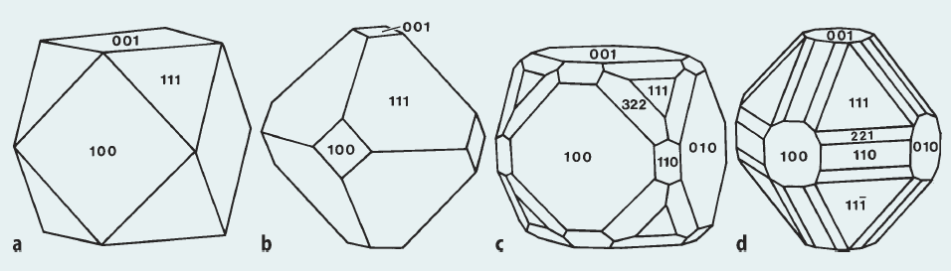
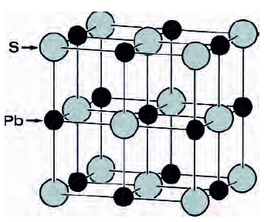
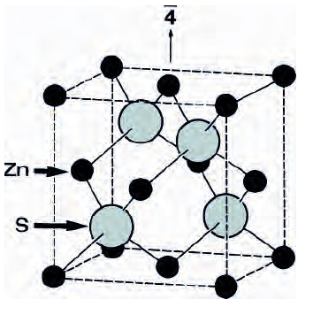
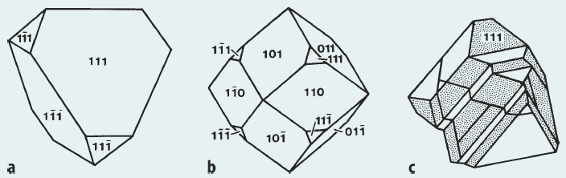
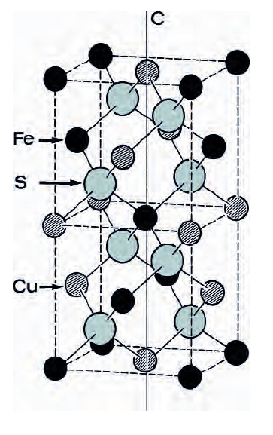
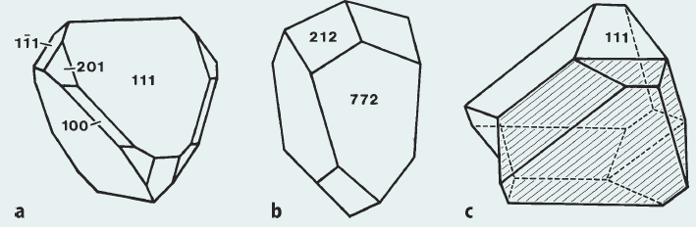
Формы кристаллов и решеток
Формы кристаллов галенита (PbS)
Формы кристаллов сфалерита (ZnS)
Формы кристаллов халькопирита(CuFeS₂)
[Okrusch, 2010]

Slide 32
_{Изменение свойств сфалерита}
с понижением температуры его образования
Свойства | → Понижение температуры →
Цвет | Черный | Бурый | Желтый, красный | Зеленоватый (прозрачный)
Характер Агрегатов | Сплошные скопления, отдельных кристаллов Нет | Отдельные кристаллы редки, чаще сростки кри­сталлов | Редки сплош­ные массы, часты отдель­ные хорошо образованные кристаллы | Всегда хорошо обра­зованные кристаллы
Цвет черты | Темно-бурый | Бурый | Желтый | Белый
Примеси | Много Fe, Mn, Cd, In, Ga, Ge | Меньше | Еще меньше | Почти нет
Прозрач­ность | Непрозрачны | Просвечивают в краях |  | Почти прозрачны
[Станкеев Е. А. Генетическая минералогия. – М.: Недра, 1986. – С. 197]

Slide 33
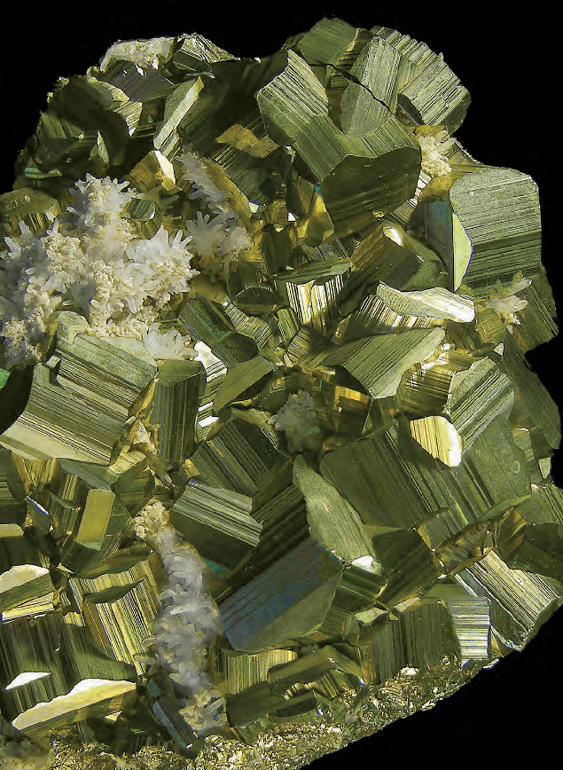
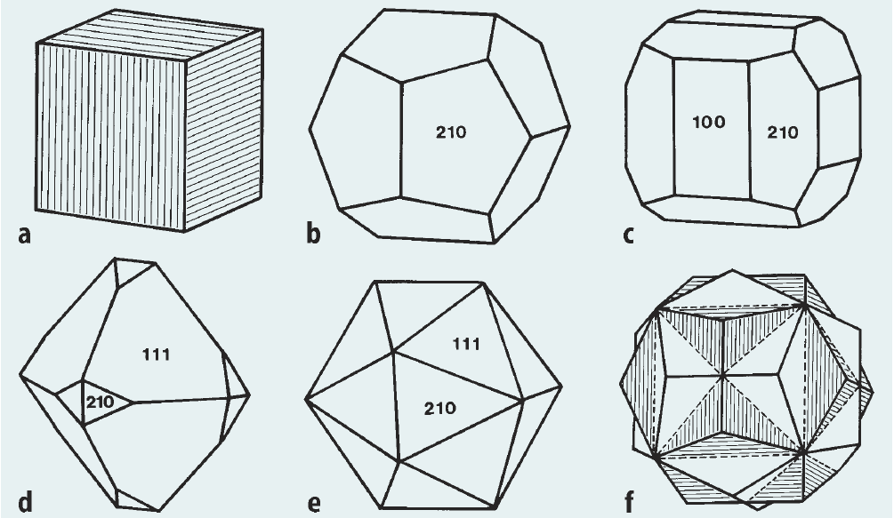
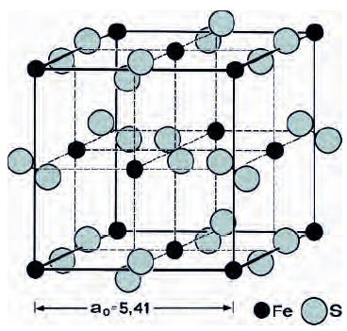
Формы кристаллов и решеток
Формы кристаллов пирита(FeS₂)
[Okrusch, 2010]

Slide 34
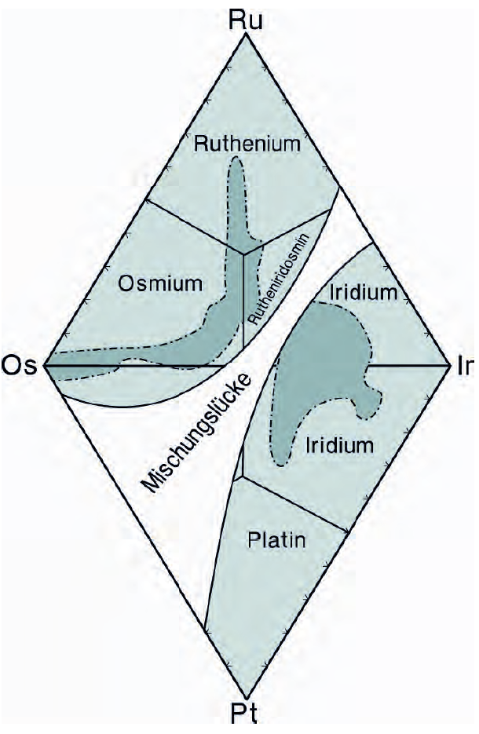
Дополнение
Смежная тройная диаграмма полей смесимости системы Pt-Os-Ir-Ru [Okrusch, 2010, p. 52]
[Okrusch, 2010]

Slide 35
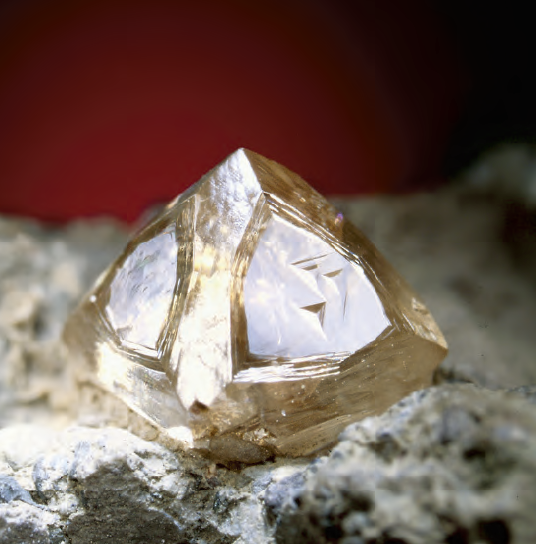
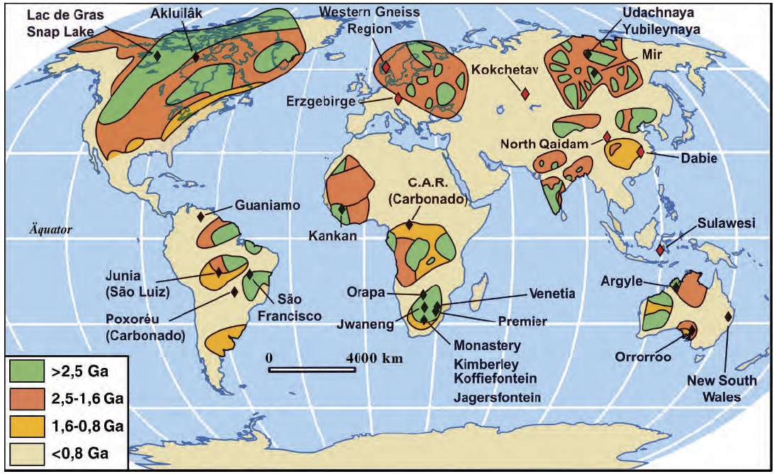
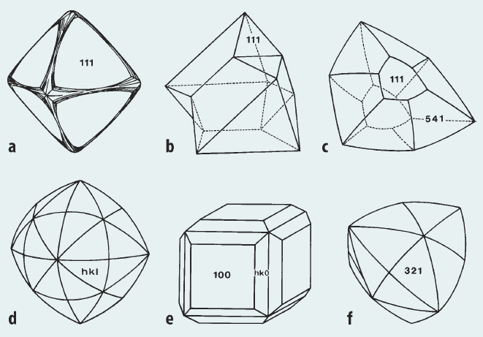
Дополнение
Основные алмазоносные провинции и их возраст.
Черные ромбы – крупные месторождения; красные ромбы – алмазные микровключения в породах ультраметаморфической фации [Okrusch, 2010, p. 56]
Основные кристаллографические формы алмазов [Okrusch, 2010, p. 54]
[Okrusch, 2010]

Slide 36
Минералы группы пирротина
Дополнение
Моносульфиды железа от FeS до Fe₇S₈ со слоистыми сверхструктурами на основе структуры никелина NiAs - троилит (не магнитный), промежуточный пирротин («гексагональный», не магнитный), моноклинный пирротин (сильно магнитный) являются самыми распространёнными рудными минералами нашей планеты. Близость химического состава и структур определяют значительное сходство их оптических свойств.
При высоких температурах > 500 °C в равновесии с пиритом сосуществует высокосернистый гексагональный пирротин (до 45 ат. % Fe при 700 °C). При более низких температурах 500-320 °C в равновесии с пиритом находится менее сернистый гексагональный пирротин (до 47.5 ат. % Fe при 320 °C). Выше 500 °C с ростом общего давления состав пирротина в равновесии с пиритом заметно сдвигается в более железистую область.
С понижением температуры до 265 °C высокотемпературный высоко сернистый гексагональный пирротин обычно распадается на более богатый Fe гексагональный пирротин и пирит. В ряде случаев при быстром охлаждении может произойти изохимическое превращение высокотемпературного высоко сернистого гексагонального пирротина в моноклинный Fe₇S₈ ; это установлено в ряде месторождений, а также в некоторых роговиках и скарнах.
Спиридонов Э. М. Минералы магматитов – сульфиды Fe-Ni-Cu-Co=BSM / Все о геологии. – URL: http://geo.web.ru. – Режим доступа MS PowerPoint. (Время доступа… )

Slide 37
Дополнение
Минералы группы пирротина
При ~ 250 °C высоко сернистый гексагональный пирротин превращается в моноклинный (путём распада твёрдого раствора или в результате реакции с пиритом). Ниже 138-100 °C область промежуточного («гексагонального») пирротина ограничена широким двухфазным полем: троилит FeS + промежуточный пирротин Fe₁₁S₁₂ и узким двухфазным полем: моноклинный пирротин + сернистый промежуточный пирротин. Промежуточный пирротин при низких температурах нередко испытывает частичный распад на троилит и моноклинный пирротин, чем объясняется нередкое нахождение трёхминерального парагенеза (промежуточный пирротин + моноклинный пирротин + троилит) во многих типах руд.
Текстурный рисунок срастаний минералов группы пирротина хорошо выявляется при нанесении на поверхность аншлифа тонкой магнитной суспензии.
Промежуточный пирротин представлен тремя ведущими типами дефектных сверхструктур nc (на основе структуры NiAs): 6 c – Fe₁₁S₁₂, гексаг. синг. (устойчив ниже 100 °C); 11 c - Fe₁₀S₁₁, ромб. синг. (устойчив ниже 100⁰); 5 c – Fe₉S₁₀, гексаг. синг. (устойчив ниже 220 °C). Менее распространён промежуточный пирротин с дефектными сверхструктурами, характеризующимися нецелочисленными значениями n = 4.88-5.9.
Спиридонов Э. М. Минералы магматитов – сульфиды Fe-Ni-Cu-Co=BSM / Все о геологии. – URL: http://geo.web.ru. – Режим доступа MS PowerPoint. (Время доступа… )

Slide 38
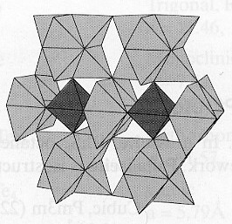
Дополнение
Минералы группы пирротина
Минералы группы пирротина в эндогенных условиях достаточно легко окисляются – замещаются агрегатами пирит + магнетит (при повышенных температурах) или марказит + магнетит (при невысоких температурах), а также замещаются дисульфидами железа и иными минералами.
Минералы группы пентландита
Me(Fe,Ni,Co)₈S₈ устойчив < 610 °C
Пентландит Fe₆₋₃Ni₃₋₆S₈
Кобальтпентландит Co(Fe,Ni)₈S₈ – Co₉S₈
Аргентопентландит AgFe₅Ni₃S₈
Купропентландит Cu(Fe,Ni,Co)₈S₈
Рутениевый пентландит Ru(Fe,Ni,Co)₈S₈
Родиевый пентландит Rh(Fe,Ni,Co)₈S₈
Кобальтпентландит состава Со₉S₈ может сосуществовать с годлевскитом Ni₉S₈ и макинавитом Fe₉S₈, - это низкотемпературная ассоциация
Спиридонов Э. М. Минералы магматитов – сульфиды Fe-Ni-Cu-Co=BSM / Все о геологии. – URL: http://geo.web.ru. – Режим доступа MS PowerPoint. (Время доступа… )

Slide 39
Минералы группы халькопирита
Халькопирит Cu₁₆Fe₁₆S₃₂, куб., > 550 °C
Халькопирит Cu₁₆Fe₁₆S₃₂, тетр., < 550 °C
Талнахит Cu₁₈Fe₁₆S₃₂, куб., < 186 °C
Моихукит Cu₁₈Fe₁₈S₃₂, тетр., < 167 °C
Путоранит Cu₁₈(Fe,Ni)₁₈S₃₂, куб.
Талнахит, моихукит и путоранит отличаются избытком металлов, это сверхструктуры внедрения. Это продукты твердофазных превращений высокотемпературного твёрдого раствора – продукта кристаллизации сульфидных расплавов, недосыщенных серой.
При T > 600 °C этот твёрдый раствор имеет разупорядоченную ГЦК структуру сфалерита. По мере охлаждения претерпевает ряд сложных превращений с образованием частично упорядоченных фаз: β-фаза (талнахит), γ-фаза (моихукит), Рс – фаза (путоранит). Все минералы группы халькопирита оптически сходны.
Надёжная диагностика – рентген и микрозонд.
Спиридонов Э. М. Минералы магматитов – сульфиды Fe-Ni-Cu-Co=BSM / Все о геологии. – URL: http://geo.web.ru. – Режим доступа MS PowerPoint. (Время доступа… )

